Slide 1
• • • — — — • • • — — — • • • • • • — — — • • • • • • — — — • • • • • • — — — • • • • • • — — — • • • • • • — — — • • • Test HC-SR04 & VL53LOX • • • — — — • • • — — — • • • • • • — — — • • • • • • — — — • • • • • • — — — • • • • • • — — — • • • • • • — — — • • •
 |  | Projekt Daten Ultraschall HC-SR04 HC-SR04 Timing Diagram HC-SR04 Leistungstest HC-SR04 Berechnung VL53L0X VL53L0X Anwendungen Elektromagnetisches Spektrum VL53L0X Block diagram VL53LOX Entfernung Continouous Wave ToF Sichtfeld ESP32 Schaltplan Python Libraries | Python auf ESP32 main.py Informationen Versuche REPL Thonny Termite Serielle Kommunikation USB-to-TTL Python Monitor PC-Monitor in Python PC Monitor PyInterface.py Informationen ESP32 Pinout Messverfahren Links
 | H39@email.de; Enno Klatt; März 2024

Slide 2
Projekt
 | Entfernungsmessung mit Hilfe von Ultraschall und Infrarotlicht.
 | Programmiersprache Python/MicroPython.
 | Messwerte auf OLED und PC-Monitor ausgeben.
 | Vergleich der physikalischen Messmethoden.
 | Vor- und Nachteile der Messmethoden.
 | Funktionsweisen der Sensoren
GitHub: | https://github.com/EKlatt/Experiences
Ordner: | HC-SR04 & VL53LOX

Slide 3
Daten
 | Ultraschall HC-SR04 | Infrarotlaser V53LOX
Maximale Reichweite | 4,0 m | Weißes Ziel typisch: 2,0 m (long range)
 |  | Minimum: 1,2 m
 |  | Graues Ziel typisch: 80 cm
 |  | Minimum: 70 cm
Minimale Reichweite | 2 cm | > 5 mm
Erkennungswinkel | <= 15 ° | 25 °
Arbeitsfrequenz | 40 kHz | 940 nm laser VCXEL
Trigger | 10 µs TTL Pulse
Echo | TTL Puls
 |  | I²C
Betriebsarten |  | default bis 1200 mm long range bis 2200 mm

Slide 4
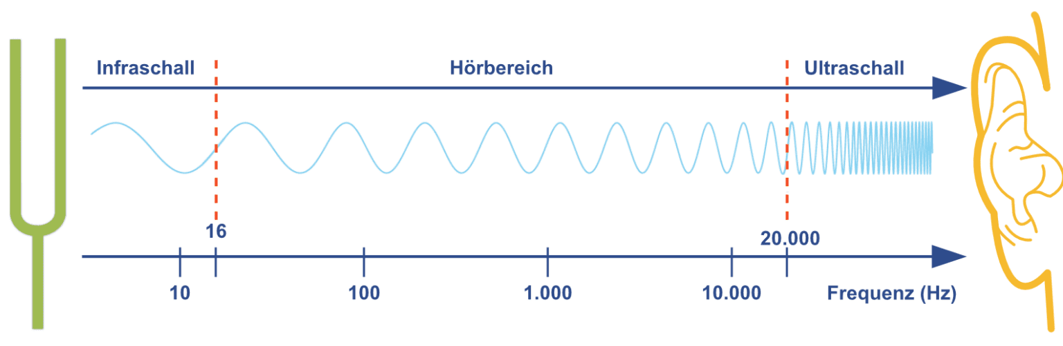
Ultraschall
https://edistechlab.com/ultraschallsensor-hc-sr04-einfach-erklaert/?v=3a52f3c22ed6

Slide 5
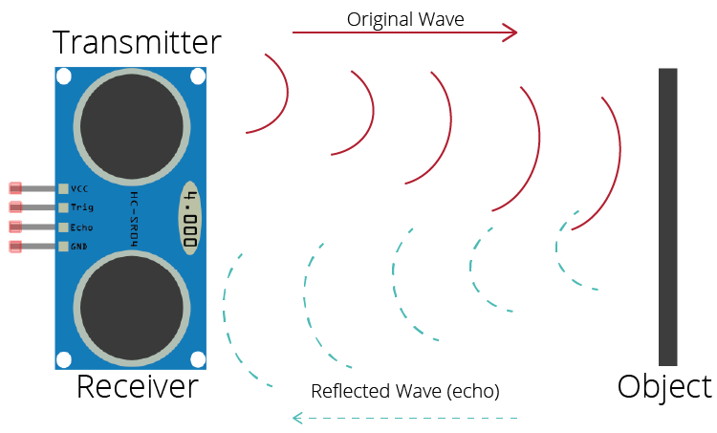
HC-SR04
https://randomnerdtutorials.com/micropython-hc-sr04-ultrasonic-esp32-esp8266/

Slide 6
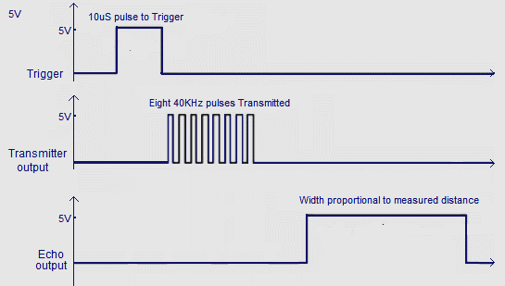
HC-SR04 Timing Diagram
https://opencircuit.shop/blog/de-hc-sr04-ultrasonische-afstands-detectie
10 μs Puls als Trigger
Senden von 8 mal 40 kHz Pulsen
Pulsweite entspricht Distanz

Slide 7
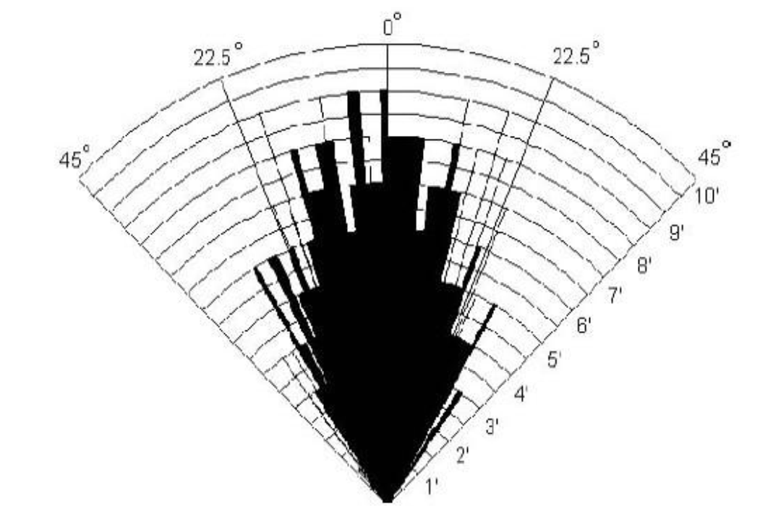
HC-SR04 Leistungstest
 | Beste Werte bei (2 x 15°) = 30°
HC-SR04 Datasheet iteadstudio.com
25,4 cm
12,7 cm

Slide 8
HC-SR04 Berechnung
 | Wie wird die Entfernung berechnet?
 | Der HC-SR04 nutzt das Prinzip der Ultraschallreflexion. Das Modul sendet acht Ultraschallimpulse (40 kHz) aus und wartet auf dessen Empfang.
 | Die Zeit zwischen Senden und Empfangen dieser Impulse kann dann zur Berechnung der Entfernung herangezogen werden. Die Schallgeschwindigkeit durch Luft beträgt etwa 343 m/s : Geschwindigkeit = 0,034 cm/µs.
 | Die Zeit „t“ zwischen Senden und Empfangen muss durch 2 geteilt werden, da das Schallsignal die 2-fache Distanz zum Objekt (hin und zurück) zurückgelegt hat.
 | T_{max} ca. 38 ms (bei nicht reflektiertem Signal, entspricht 13 m)
 | Mit diesen Daten kann die Entfernung nach folgender Formel berechnet werden:
 | Entfernung = Geschwindigkeit * Zeit / 2
 | Entfernung = (t µs * 0,034 cm/µs) / 2

Slide 9
VL53L0X
VCSEL | Vertical Cavity Surface-Emitting Laser
 | Der VL53L0X funktioniert nach dem Time-of-Flight (ToF) Prinzip?
 | Er besitzt einen IR Laser dessen reflektierte Strahlen hinsichtlich ihrer Flugzeit ausgewertet werden.
 | Der VCSEL arbeitet mit einer Wellenlänge von 940 nm.
 | Das reflektierte Licht wird von einem Photodioden Array detektiert.
 | Um einen Millimeter zurückzulegen, benötigt Licht ca. 3.3 x 10⁻¹² Sekunden.
https://www.neumueller.com/Downloads/News/Article/PDF/Fachartikel-Time-of-Flight-2016.pdf
https://wolles-elektronikkiste.de/vl53l0x-und-vl53l1x-tof-abstandssensoren
https://de.wikipedia.org/wiki/Elektrooptische_Entfernungsmessung

Slide 10
VL53L0X Anwendungen
 | Hinderniserkennung und -vermeidung in der Robotik.
 | Näherungssensor in Smartphones.
 | Autofokus in Kameras.
 | Gestenerkennung.
 | Erkennung von Handbewegungen (Wasserhähne).
 | Benutzerkennung in Laptops.

Slide 11
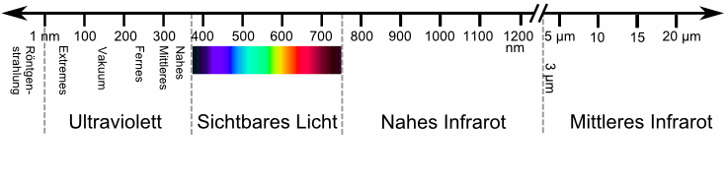
Elektromagnetisches Spektrum
https://psi.physik.kit.edu/313.php
940 nm

Slide 12
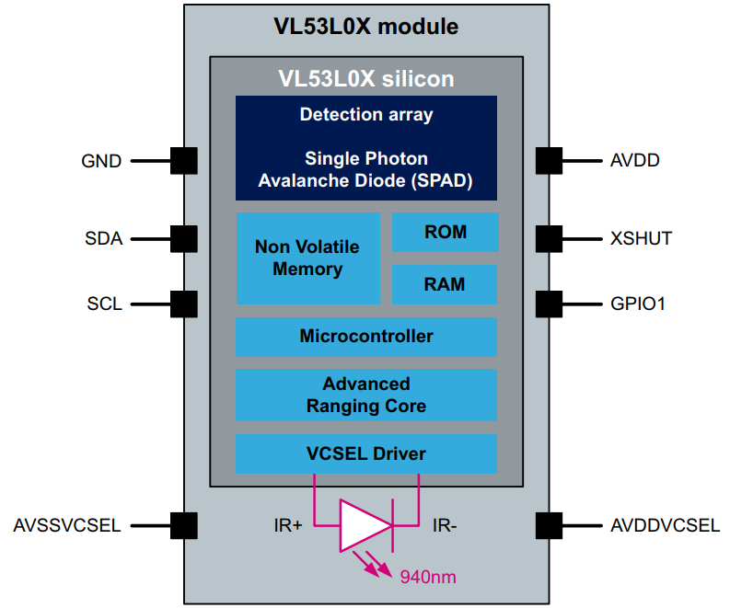
VL53L0X Block diagram
https://www.mouser.com/pdfdocs/enDM00270461.pdf

Slide 13
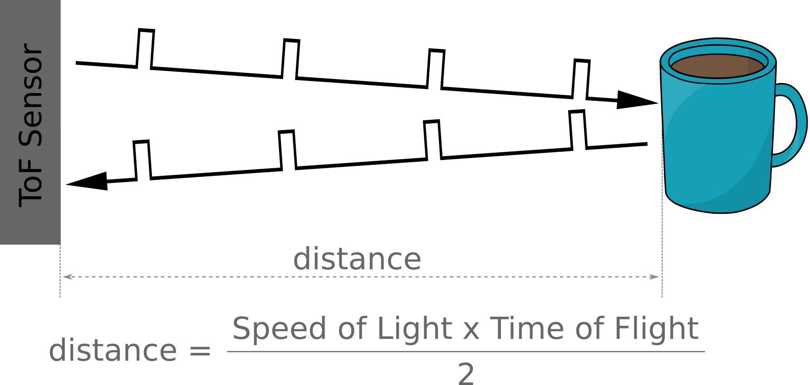
VL53LOX Entfernung
http://www.d3noob.org/2022/10/connecting-time-of-flight-sensor-to.html

Slide 14
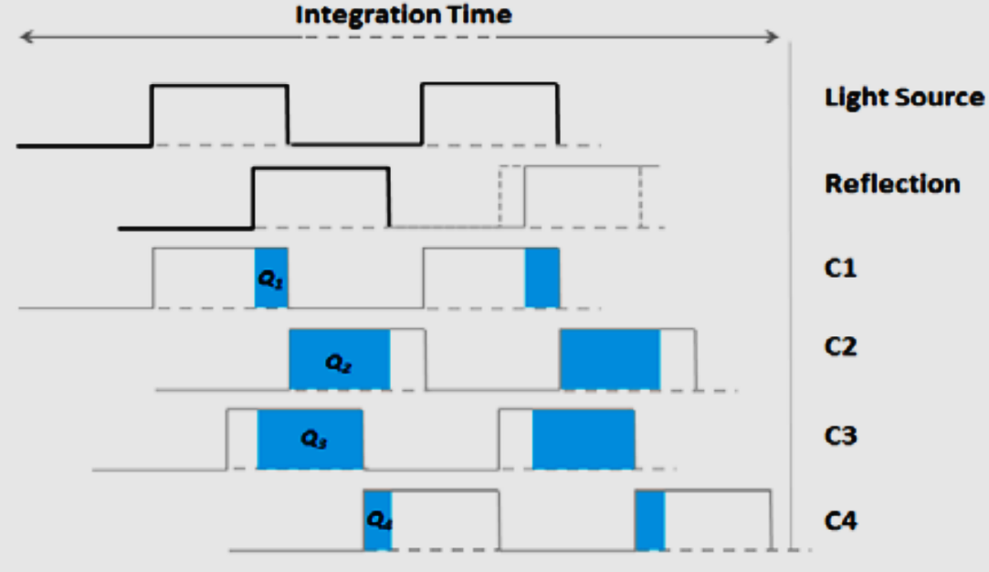
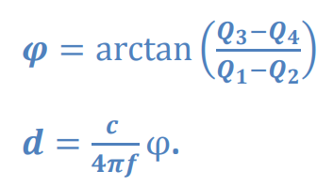
Continouous Wave
Continuous-wave Method?
https://www.ti.com/lit/wp/sloa190b/sloa190b.pdf

Slide 15
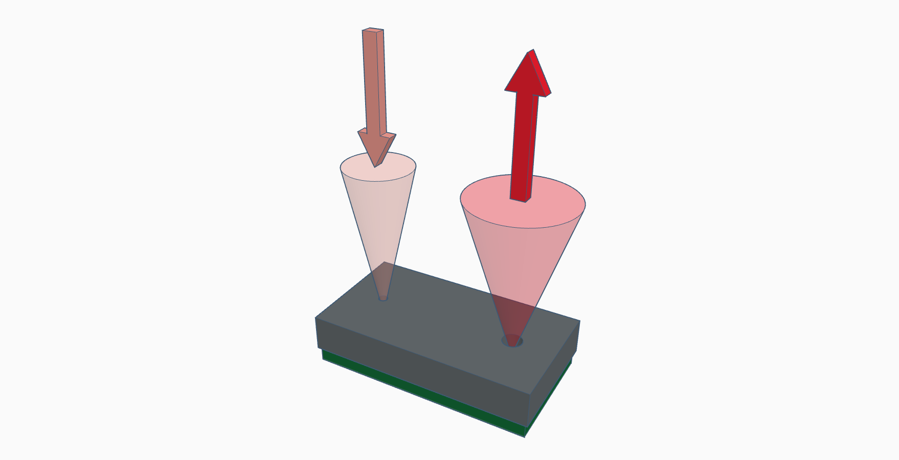
ToF Sichtfeld
 | “Time of Flight Sensor” Sichtfeld
http://www.d3noob.org/2022/10/connecting-time-of-flight-sensor-to.html
engerer Sendekegel
im Vergleich zu akustischen Wellen
FoV 25°
30°
FoV: full field of view

Slide 16
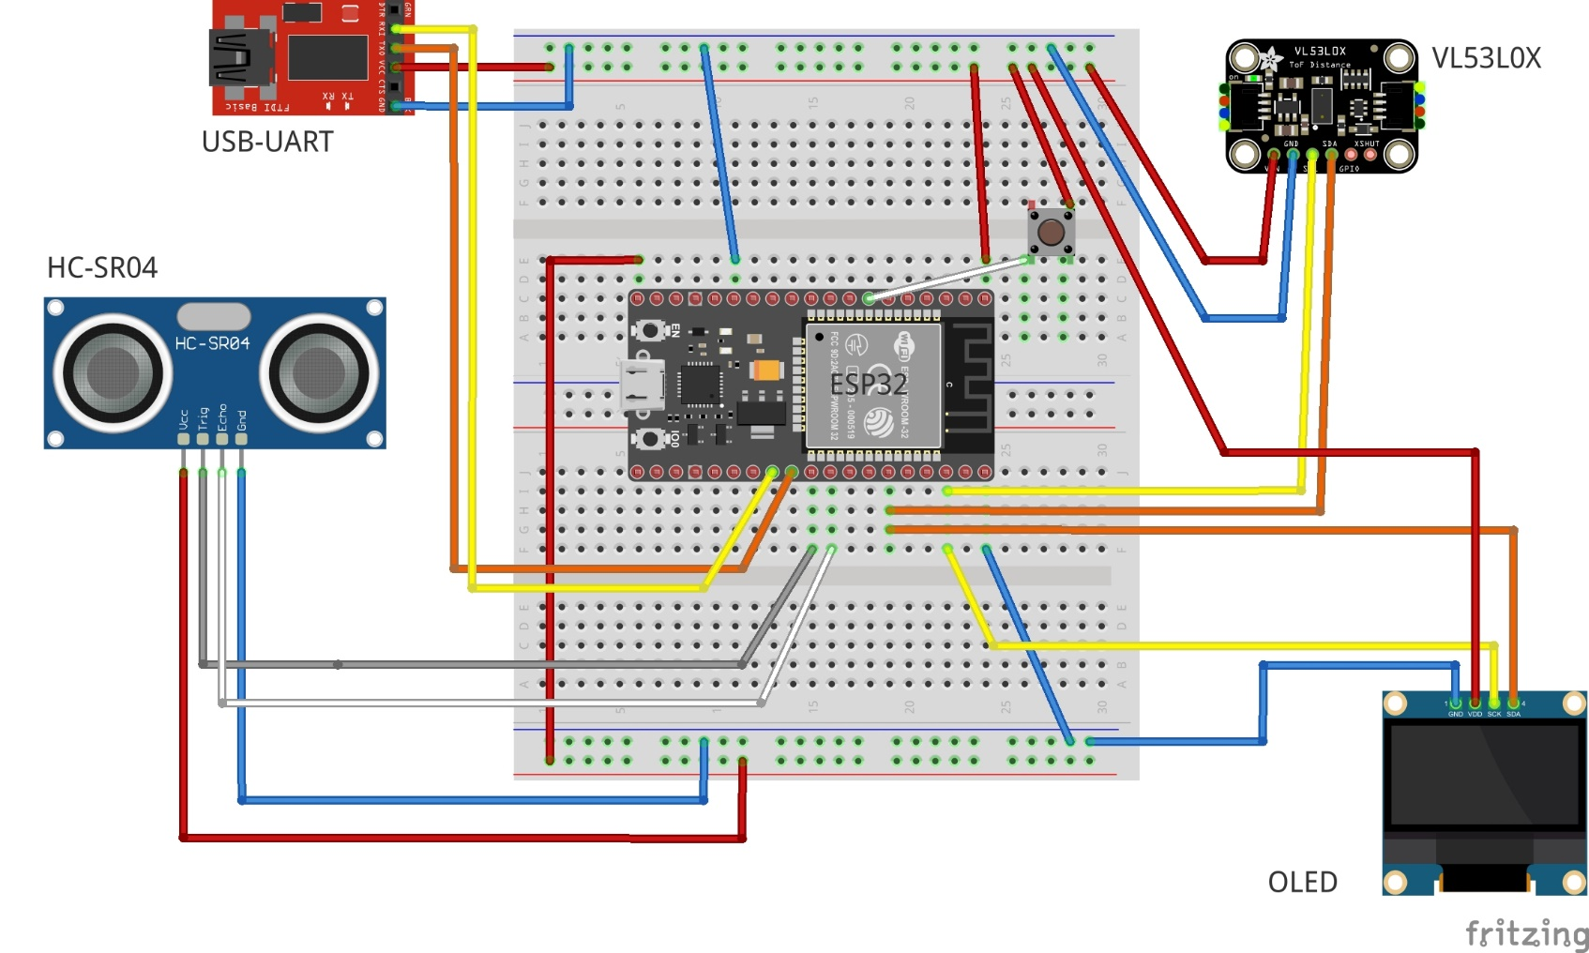
ESP32 Schaltplan

Slide 17
Python Libraries
HC-SR04 als „hcsr04.py“ | https://github.com/rsc1975/micropython-hcsr04/blob/master/hcsr04.py
VL53l0X Als „vl53l0x.py“ | https://www.grzesina.de/az/theremin/VL53L0X.py
SSD1306 als „ssd1306.py“ | https://github.com/adafruit/micropython-adafruit-ssd1306/blob/master/ssd1306.py
SSD1306 (neuere Version) | https://github.com/adafruit/Adafruit_CircuitPython_SSD1306/blob/main/adafruit_ssd1306.py

Slide 18
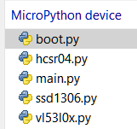
Python auf ESP32
Editor | Portable Thonny 4.1.1
Dateien auf ESP32 | boot.py (Standard, nicht benutzt)
 | hcsr04.py (Library HC-SR04)
 | vl53l0x.py (Library VL53L0X)
 | ssd1306.py (Library OLED)
 | main.py (Hauptprogramm, wird bei RESET gestartet)
Microcontroller (device)

Slide 19
main.py Informationen
# ESP32 quick reference I2C: # https://docs.micropython.org/en/latest/esp32/quickref.html # Recommended values for SoftI2C: scl=Pin(22), sda=Pin(21) # ssd1306 OLED driver, I2C: # https://randomnerdtutorials.com/micropython-oled-display-esp32-esp8266/ # https://www.engineersgarage.com/micropython-esp8266-esp32-ssd1306/ # Python library for ssd1306: # https://github.com/adafruit/micropython-adafruit-ssd1306/blob/master/ssd1306.py # VL53L0X TOF Sensor with ESP32: # https://www.az-delivery.de/en/blogs/azdelivery-blog-fur-arduino-und-raspberry-pi/digitales-theremin-mit-esp32-in-micropython # https://www.electronicwings.com/esp32/vl53l0x-sensor-interfacing-with-esp32 # Python library for VL53L0X: # https://www.grzesina.de/az/theremin/VL53L0X.py # A def ping(self)-function has been added to vl53l0x.py # HC-SR04 Ultrasonic Sensor with ESP32: # https://randomnerdtutorials.com/micropython-hc-sr04-ultrasonic-esp32-esp8266/ # https://esp32io.com/tutorials/esp32-ultrasonic-sensor # https://github.com/rsc1975/micropython-hcsr04/tree/master # Python library for HCSR-04: # https://github.com/rsc1975/micropython-hcsr04/blob/master/hcsr04.py # UART duplex serial communication # https://docs.micropython.org/en/latest/library/machine.UART.html#machine.UART # https://docs.micropython.org/en/latest/esp32/quickref.html#uart-serial-bus

Slide 20
Versuche
 | Einfluss von
 | farbigen Hintergründen
 | Oberflächenbeschaffenheit
 | absorbierenden Flächen
 | Sensorkegel (Winkel)
 | Umgebungslicht

Slide 21
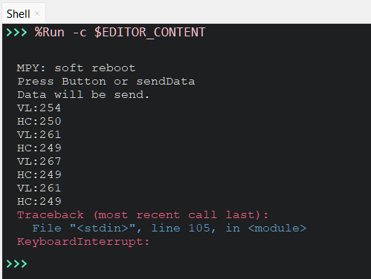
REPL Thonny
Besonderheit: Taster zum Start drücken.

Slide 22
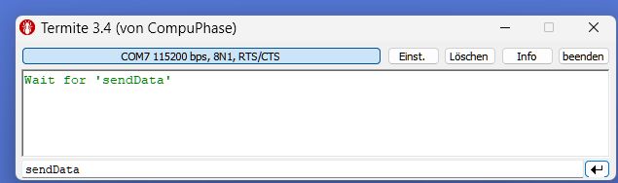
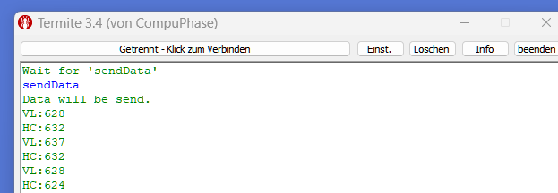
Termite
Besonderheit: Eingabe des Befehls „sendData“.

Slide 23
Serielle Kommunikation
Problem | MicroPython läuft als Interpreter auf dem Mikrokontroller (µC).
 | Der Thonny-Editor ist über USB mit dem µC verbunden.
 | Der Thonny-Editor greift auf das Dateisystem des µC zu.
 | Hier liegt die auszuführende „main.py“.
 | Die USB-Schnittstelle kann nicht zur Kommunikation genutzt werden.
Abhilfe | UART-TTL Adapter
 | Zusätzliche serielle Schnittstelle.
ESP32 | Vordefinierte UART2 gewählt.

Slide 24
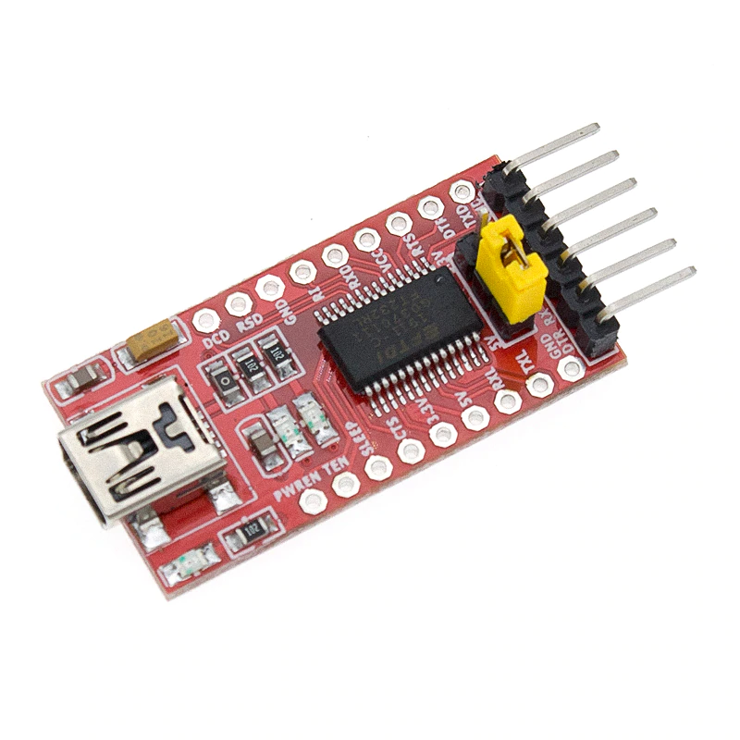
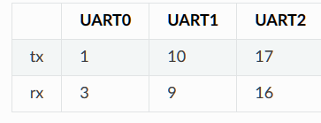
USB-to-TTL
 | Python benötigt einen Interpreter (wie früher BASIC), der das Python-Script zur Laufzeit auswertet und anwendet.
 |  | Code: # Create a UART object for EPS32 with UART2 # GPIO17: tx=17, # GPIO16: rx=16 uart = UART(2, 115200) uart.write("Wait for 'sendData'\n")
FT232RL (kompatibel) | USB-to-TTL | 3,3V / 5V | Serial UART FTDI Arduino ESP32 | eBay https://docs.micropython.org/en/latest/esp32/quickref.html

Slide 25
Python Monitor
Idee | Eine graphische Oberfläche (GUI) zur Darstellung von Daten.
Alternativen | Python-GUI MicroPython mit Webinterface MicroPython mit MQTT und Node-Red
Python Tools | Klassen „tkinter“ und „ttkinter“
Nachteil | Deutlich größerer Aufwand als z.B. SmallBasic.
Vorteil | Python als gemeinsame Programmiersprache!

Slide 26
PC-Monitor in Python
Editor | PyScripter
Python | Python 3.11 vorinstalliert (Pfad im Environment bekannt)
Projekt | PyInterface
Dateien | PyInterface.py
Installierte Libraries | > cmd.exe > pip list
Ausgabe | pip 23.2.1 pyFirmata 1.1.0 pyserial 3.5 (Hier vorhanden, muss evtl. installiert werden) readchar 4.0.5 setuptools 65.5.0
Installation mit pip: | > cmd.exe > pip install pyserial

Slide 27
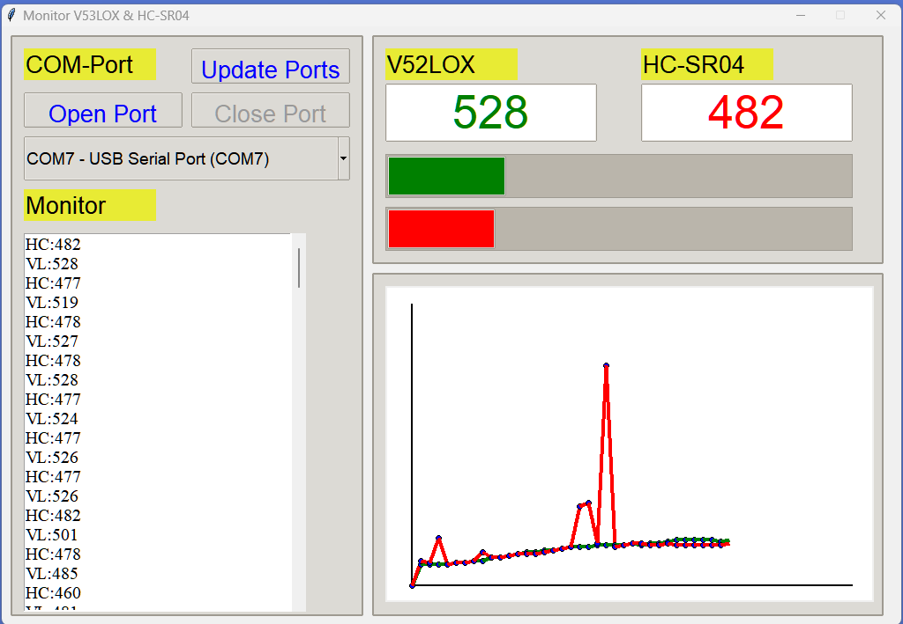
PC Monitor
Funktionen: Portliste erneuern Port öffnen Port schließen Anzeige Ports Ausgabe der Daten Einzelwertanzeige Balkenanzeige xy-Diagramm

Slide 28
PyInterface.py Informationen
# https://tmml.sourceforge.net/doc/tk/keyword-index.html#KW-container # https://docs.python.org/3/library/tkinter.ttk.html # https://anzeljg.github.io/rin2/book2/2405/docs/tkinter/index.html # https://www.pythontutorial.net/tkinter/tkinter-button/ # https://www.pythontutorial.net/tkinter/tkinter-combobox/ # https://www.plus2net.com/python/tkinter-Combobox.php # https://www.inf-schule.de/software/gui/entwicklung_tkinter/auswahl/listbox # https://pyserial.readthedocs.io/en/latest/shortintro.html # https://github.com/pyserial/pyserial/issues/655 # https://docs.huihoo.com/tkinter/tkinter-reference-a-gui-for-python/grid.html # https://www.w3resource.com/python-exercises/tkinter/python-tkinter-canvas-and-graphics-exercise-4.php # https://tkdocs.com/shipman/ttk-style-layer.html
Quellcode auf: Experiences/HC-SR04 & VL53LOX at main · EKlatt/Experiences · GitHub

Slide 29
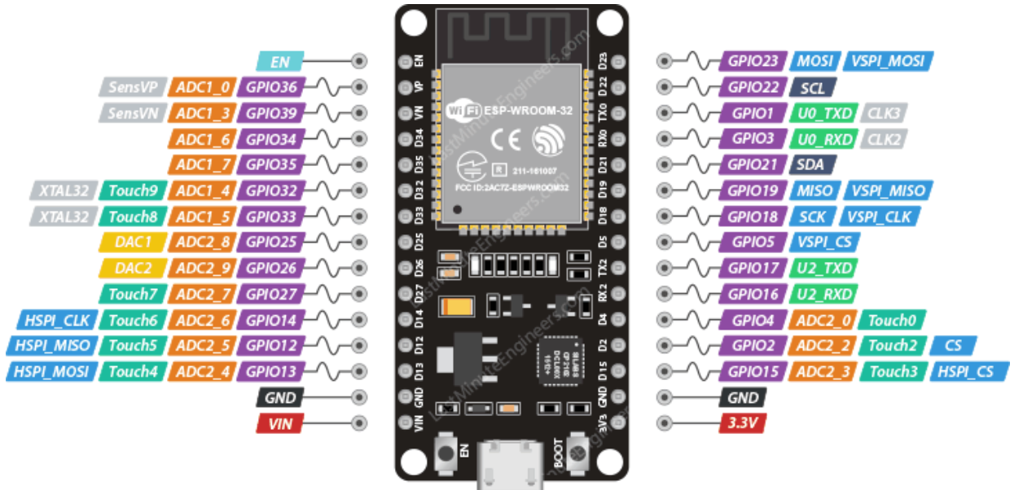
ESP32 Pinout
 | Python benötigt einen Interpreter (wie früher BASIC), der das Python-Script zur Laufzeit auswertet und anwendet.

Slide 30
Messverfahren
https://wolles-elektronikkiste.de/en/vl6180x-tof-proximity-and-ambient-light-sensor
https://wolles-elektronikkiste.de/en/vl53l0x-and-vl53l1x-tof-distance-sensors
https://de.wikipedia.org/wiki/Elektrooptische_Entfernungsmessung
https://www.neumueller.com/Downloads/News/Article/PDF/Fachartikel-Time-of-Flight-2016.pdf
https://www.ti.com/lit/wp/sloa190b/sloa190b.pdf

Slide 31
Links
https://learn.adafruit.com/adafruit-vl53l0x-micro-lidar-distance-sensor-breakout/downloads
https://github.com/adafruit/Adafruit_VL53L0X
https://learn.adafruit.com/adafruit-vl53l0x-micro-lidar-distance-sensor-breakout/arduino-code
adafruit-vl53l0x-micro-lidar-distance-sensor-breakout.pdf
http://www.d3noob.org/2022/10/connecting-time-of-flight-sensor-to.html
https://wiki.hshl.de/wiki/index.php/Ultraschallsensor_HC-SR04
https://www.az-delivery.de/blogs/azdelivery-blog-fur-arduino-und-raspberry-pi/wie-gross-bin-ich-koerpergroesse-messen-mit-vl53l0x-tof-sensor-und-sprachausgabe-in-micropython

